Slide 1

공공 Wi-Fi를 이용한 해킹 및 대처방안
경북대학교 KERT 김도현 김동호
kimdo331@naver.com

Slide 2
목차
프로젝트 추진 배경
기술적 배경 지식
실제 공격 과정
공격 시연 영상
방어 기법

Slide 3
프로젝트 추진 배경
프로젝트 추진 배경
현 정부의 가계 통신비 절감 정책 중 하나로 공공 와이파이 2.0 사업을 실시함.
급속도로 늘어나고 있는 공공 와이파이의 취약점을 파악해보고 이에 대한 해결책을 모색함.

Slide 4


MITM(Man in the Middle) ATTACK
기술적 배경 지식
중간자 공격
Alice <-> Bob
Hacker to Alice: I’m Bob.
Alice
Bob
I’m Bob.

Slide 5
MITM(Man in the Middle) ATTACK
Hacker to Bob: I’m Alice.
중간자 공격
Alice <-> Bob
Hacker to Alice: I’m Bob.
Alice
Bob
I’m Bob.
I’m Alice.

Slide 6
MITM(Man in the Middle) ATTACK
Hacker to Bob: I’m Alice.
중간에서 통신하는 데이터를 가로챔
정상적으로 통신이 이뤄지므로 유출을 알지 못함
중간자 공격
Alice <-> Bob
Hacker to Alice: I’m Bob.
Alice
Bob
I’m Alice.

Slide 7



ARP
IP 주소로 통신
155.230.92.50
154.220.10.2
Address Resolution Protocol
외부 통신에서는 IP 주소로 식별
Wi-Fi와 같은 LAN에서는 MAC 주소로 식별
IP 주소와 MAC 주소를 연결해 주는 역할
192.168.0.1
AA:AA:AA:FF:FF:FF
192.168.0.4
AA:AA:AA:DD:DD:DD
192.168.0.2
AA:AA:AA:BB:BB:BB
192.168.0.3
AA:AA:AA:CC:CC:CC
MAC 주소로 통신

Slide 8
ARP
192.168.0.1
<Broadcasting>
Who has 192.168.0.4? Tell 192.168.0.2
[ARP Request]
192.168.0.2
AA:AA:AA:BB:BB:BB
192.168.0.4
AA:AA:AA:DD:DD:DD
192.168.0.3
AA:AA:AA:CC:CC:CC

Slide 9
ARP
192.168.0.1
192.168.0.4 is at
AA:AA:AA:DD:DD:DD
[ARP Reply]
192.168.0.2
AA:AA:AA:BB:BB:BB
192.168.0.4
AA:AA:AA:DD:DD:DD
192.168.0.3
AA:AA:AA:CC:CC:CC

Slide 10
ARP
모르는 MAC 주소를 주위의 장치를 통해 알 수 있음.
ARP reply 패킷은 검증되어있지 않기 때문에 보안 취약점 발생.

Slide 11
ARP Spoofing
ARP Reply 패킷 검증이 이뤄지지 않는다는 점을 이용
공격자의 MAC 주소를 게이트웨이(공유기)의 MAC 주소로 오인하게 한다.
Wi-Fi 암호 설정과 무관하게 공격 가능

Slide 12
ARP Spoofing
192.168.0.1
192.168.0.1 is at
AA:AA:AA:EE:EE:EE
[ARP Reply]
192.168.0.5
AA:AA:AA:EE:EE:EE
192.168.0.4
AA:AA:AA:DD:DD:DD
192.168.0.2
AA:AA:AA:BB:BB:BB
192.168.0.3
AA:AA:AA:CC:CC:CC

Slide 13
ARP Spoofing
192.168.0.1
예상 경로
id: hello77
pw: passwd123
[HTTP]
192.168.0.5
AA:AA:AA:EE:EE:EE
192.168.0.4
AA:AA:AA:DD:DD:DD
192.168.0.2
AA:AA:AA:BB:BB:BB
192.168.0.3
AA:AA:AA:CC:CC:CC

Slide 14
Session
네이버의 모든 페이지에 접속할 때, 로그인을 하지는 않는다!
한 번 ID / PW 통한 로그인 후에는 session 값으로 로그인 유지
만약 session 값이 탈취된다면?
ID / PW 없이도 로그인 가능

Slide 15

client
server
HTTP Request
Session: xyz789
<Cookie>
session: xyz789
language: ko
…
HTTP Response + Set-Cookie
id: hello, pw: passwd123, session: xyz789
Login Success
mail.naver.com, session: xyz789
mail.naver.com

Slide 16
client
server
npay.naver.com, session: xyz789
npay.naver.com
npay.naver.com
로그인된 페이지
확인 가능

Slide 17
공격 환경
실제 공격 과정
공격자: kali Linux, awus036ach(alfa)
타겟: SAMSUNG Note FE
네트워크: iptime

Slide 18
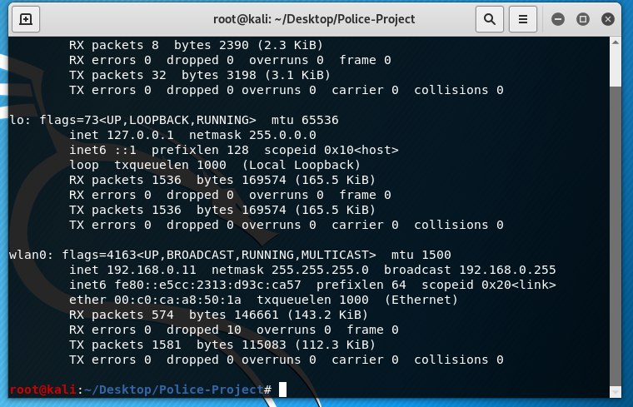
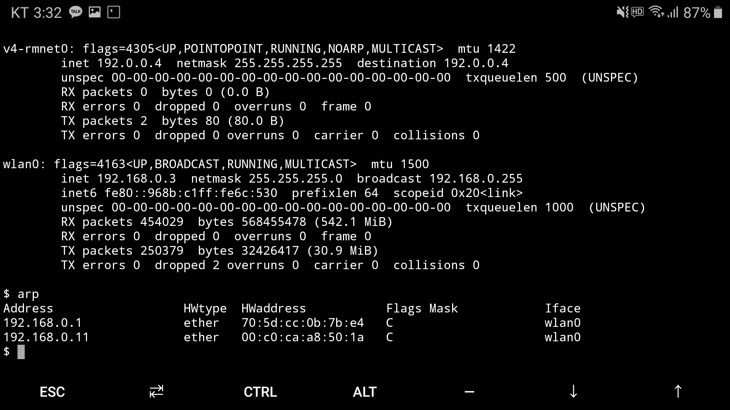
IP / MAC 확인
kali Linux
IP: 192.168.0.11
MAC: 00:c0:ca:a8:50:1a
SAMSUNG Note FE
IP: 192.168.0.3
MAC: 94:8b:c1:6c:05:30

Slide 19
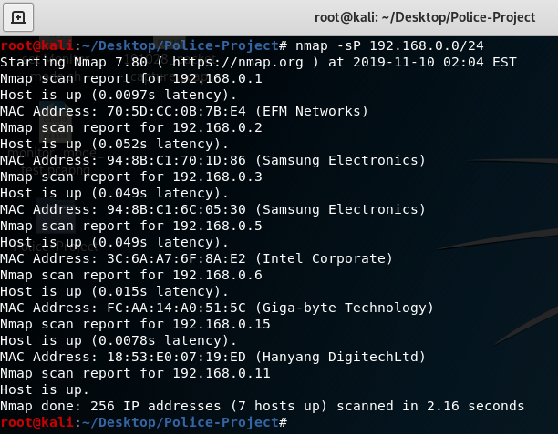
IP / MAC 확인
타켓의 ip와 MAC은 nmap을 통해서 알아냄

Slide 20
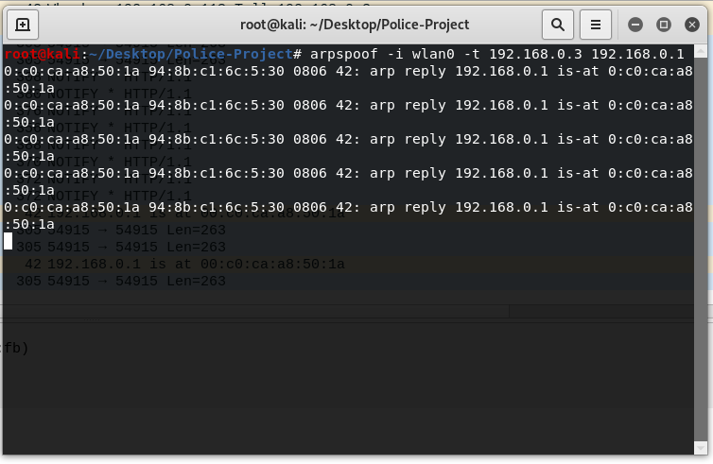
ARP spoofing
타켓의 ip주소
공유기의 ip주소
공유기(192.168.0.1)의 MAC 주소는 00:c0:ca:a8:50:1a(공격자) 이다!

Slide 21
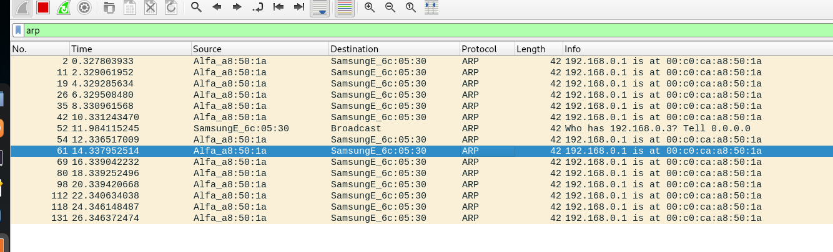
ARP spoofing
Alfa가
(kali의 wlan)
samsung에게
게이트웨이(192.168.0.1)는 00:c0:ca:a8:50:1a(kali)이다!

Slide 22
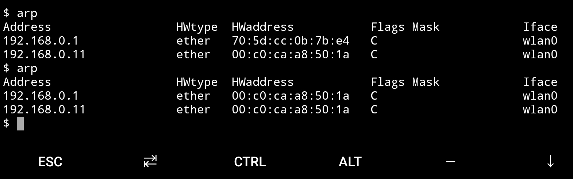
ARP spoofing
공격자를 게이트웨이로 착각함
이제부터 모든 패킷이 공격자에게 전송됨
공격전
공격후
공유기(192.168.0.1)에 해당하는 MAC이 바뀜

Slide 23
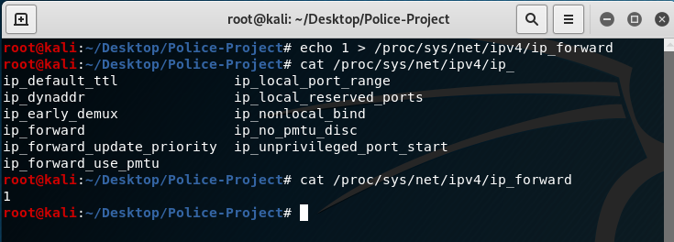
ip forwarding
ARP spoofing은 타겟의 패킷이 공격자에게 전송되지만 실제 인터넷 연결은 이뤄지지 않는다.
이 경우 공격 사실이 들킬 수 있다.
ip forwarding 설정하면 공격자에게 보내진 타겟의 패킷을 다시 인터넷으로 전송하여 인터넷 연결을 가능케 함.

Slide 24
ip forwarding
192.168.0.1
ARP spoofing
192.168.0.11
00:c0:ca:a8:50:1a
192.168.0.3
94:8b:c1:6c:05:30

Slide 25
ip forwarding
192.168.0.1
IP forwarding
192.168.0.11
00:c0:ca:a8:50:1a
192.168.0.3
94:8b:c1:6c:05:30

Slide 26
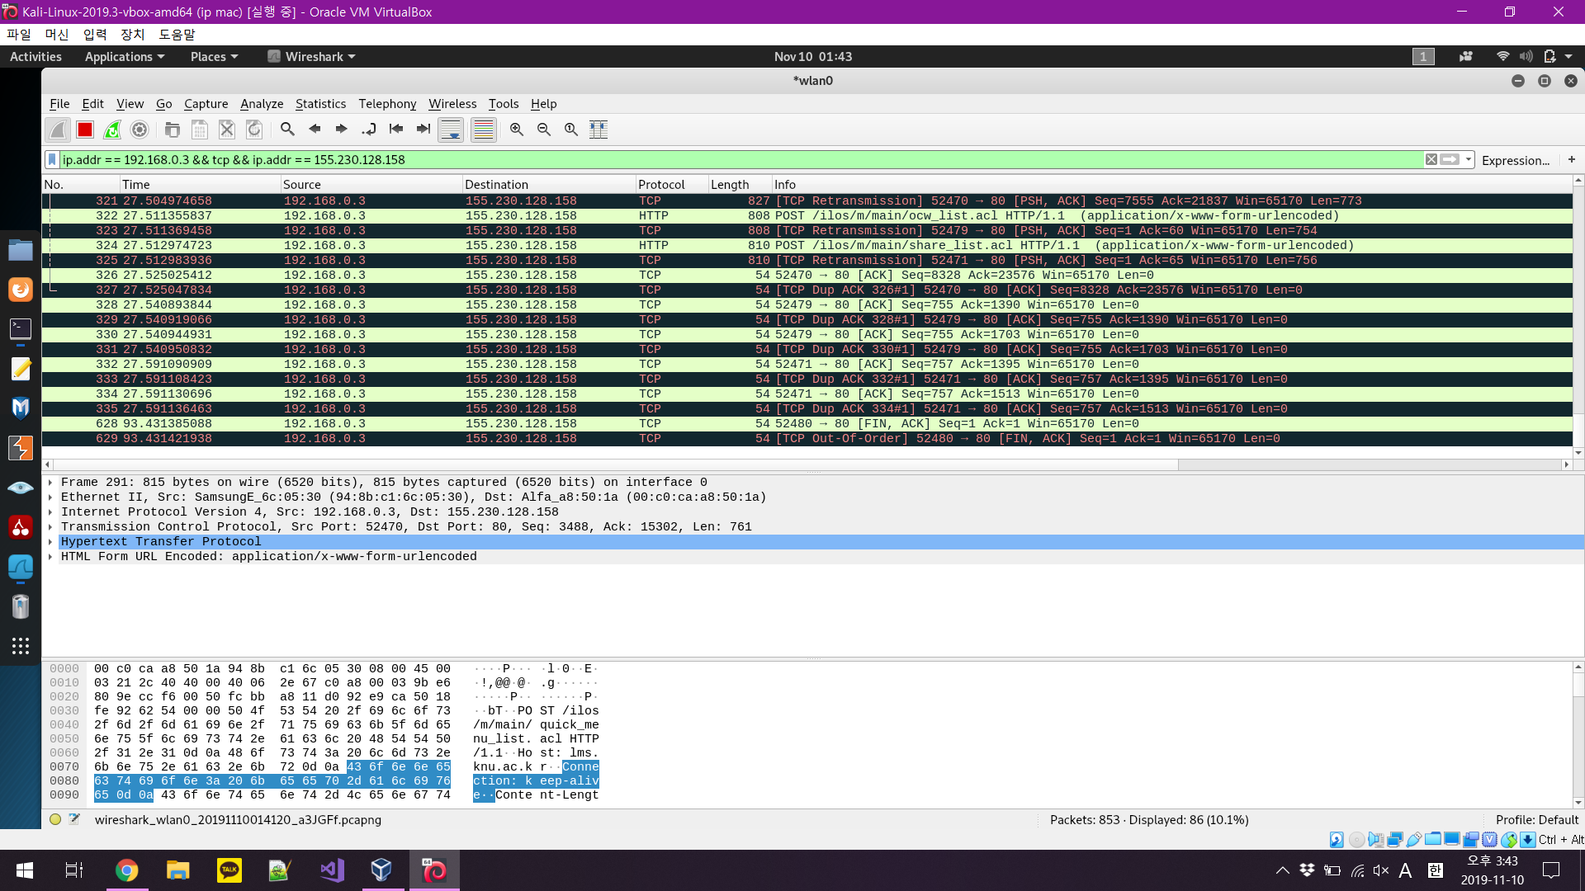
Packet Capture
공격자의 PC에서 패킷 캡쳐
타겟(192.168.0.3)이 외부(155.230.128.158)로 접속하려고 하는 상황

Slide 27
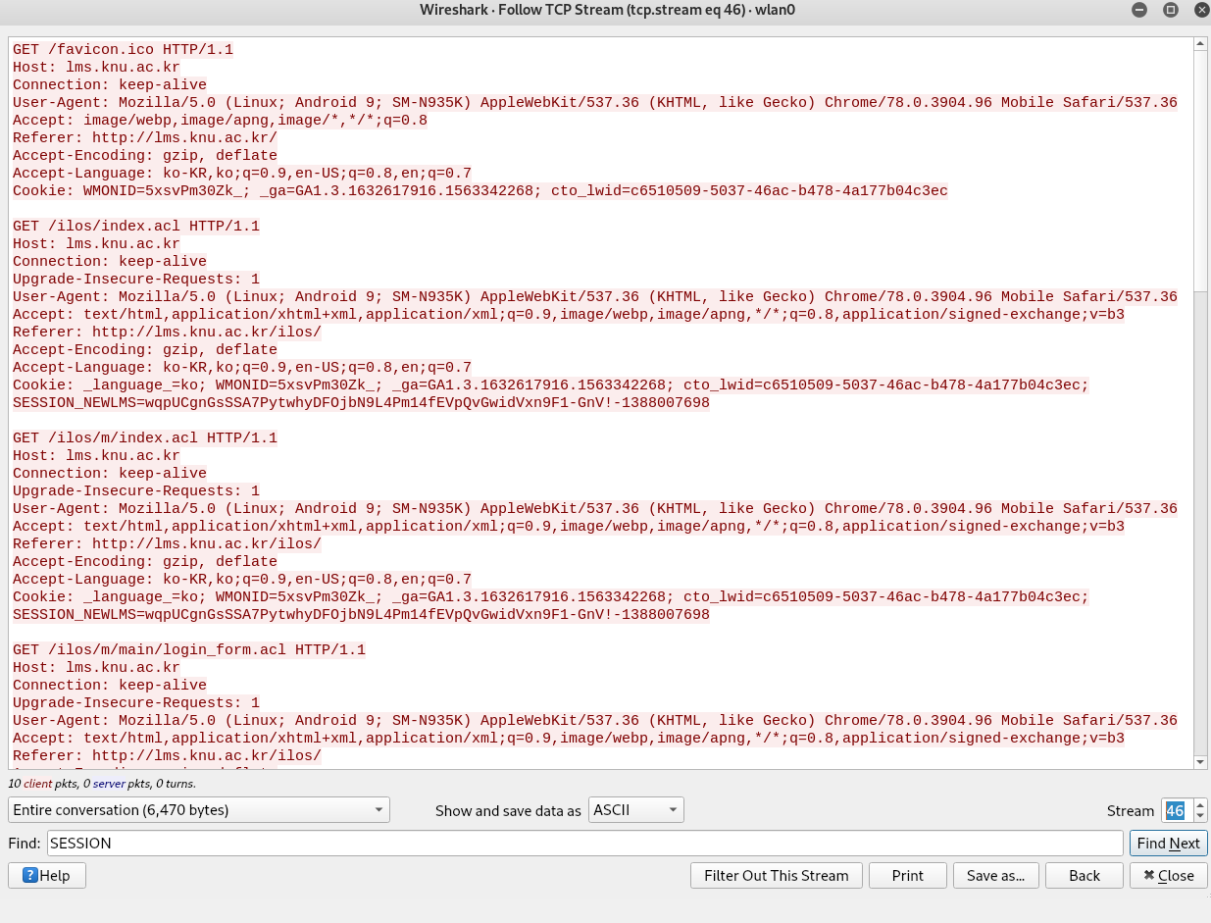
Packet Capture
암호화되지 않은 패킷의 경우 타겟의 통신내용이 그대로 노출됨
쿠키의 세션값으로 로그인 가능

Slide 28
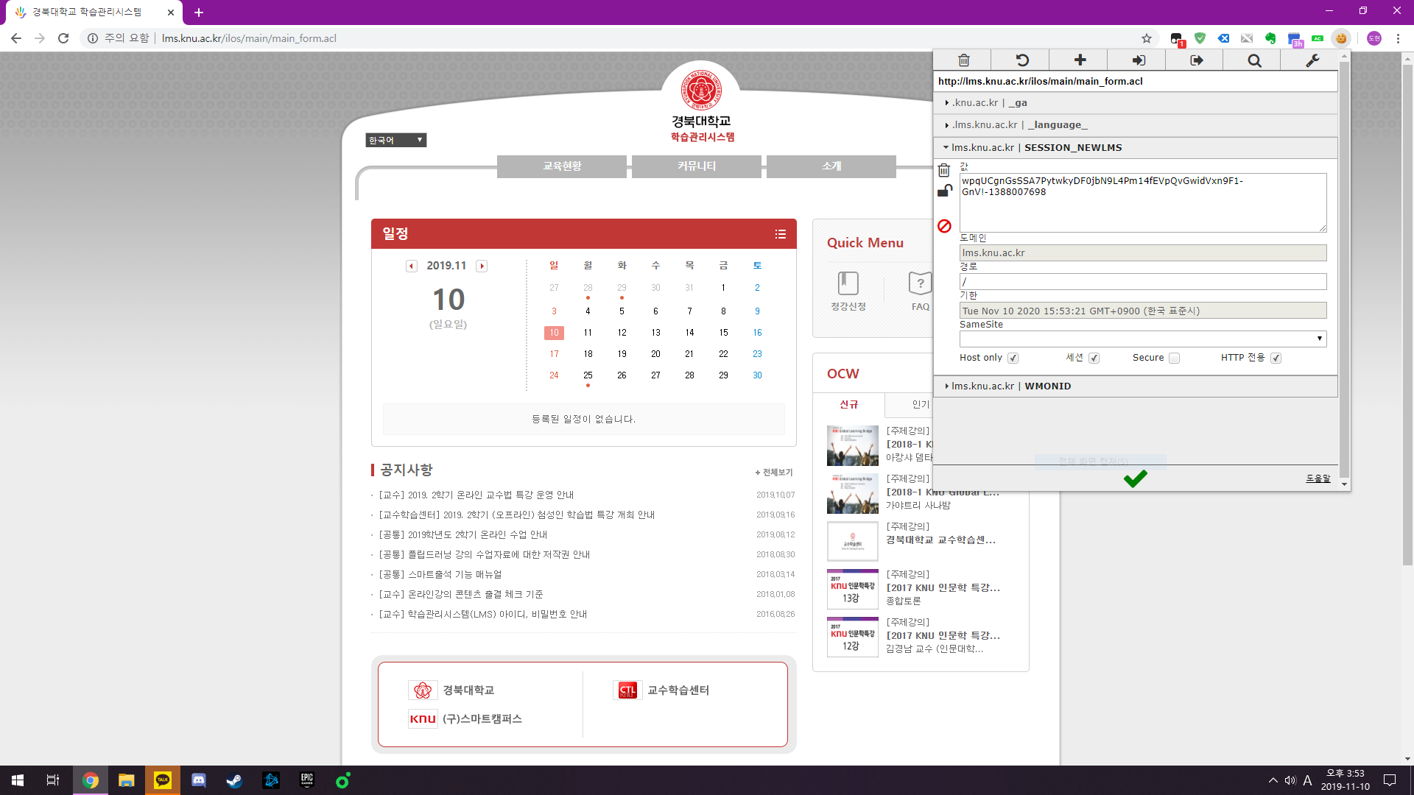
쿠키 에디터로 쿠키값 대입

Slide 29
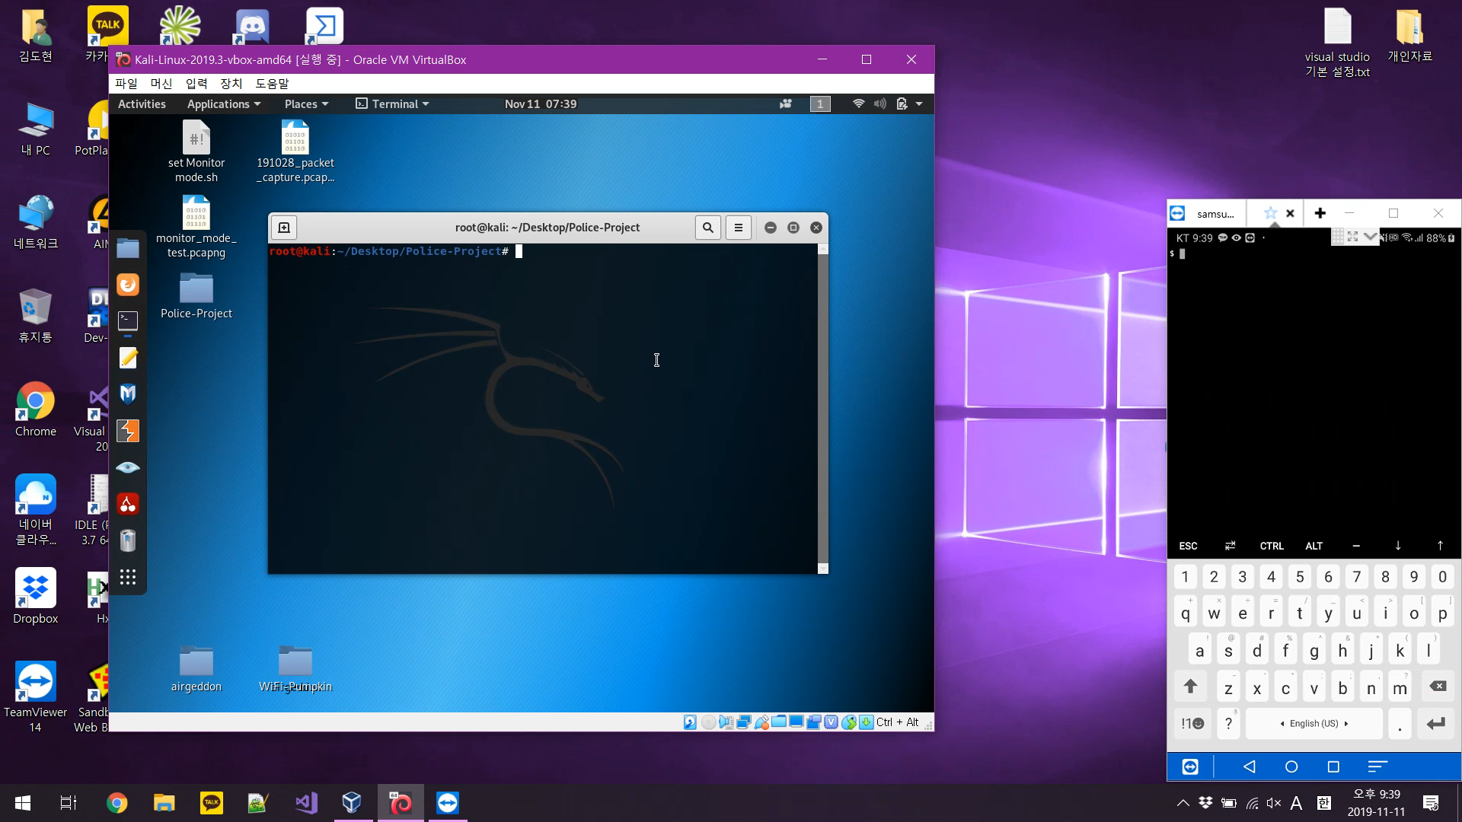
공격 시연 영상

Slide 30
ARP Spoofing 발생 시 증상
ARP Spoofing 방어
네트워크 속도 저하: 서버와 클라이언트의 통신을 재전송하기 때문에 속도 저하가 발생
정기적인 ARP 패킷 다량 수신: ARP table을 변조된 상태로 유지하기 위해 공격자는 지속적으로 ARP패킷 발송

Slide 31
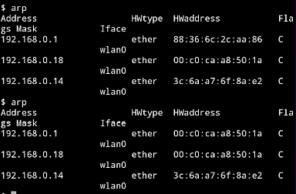
ARP Spoofing 탐지 기법
ARP Table에서 중복 MAC address 감지

Slide 32
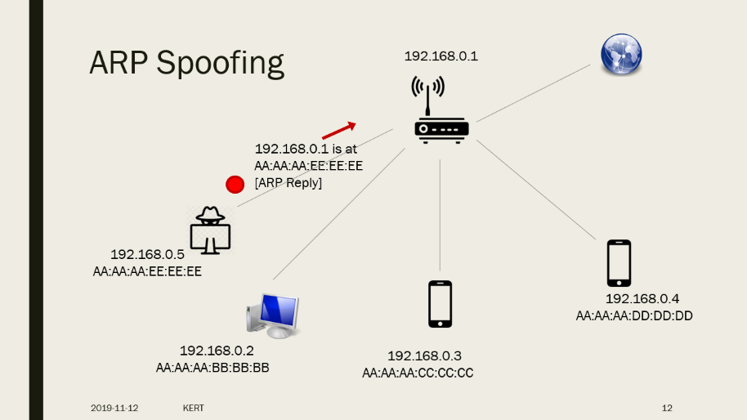

ARP Spoofing 탐지 기법
Request 없는 ARP reply 패킷 감지
ARP Request -> ARP Reply

Slide 33
ARP Spoofing 탐지 기법
ARP Spoofing으로 인해 게이트웨이의 MAC 주소가 변경됨을 감지

Slide 34
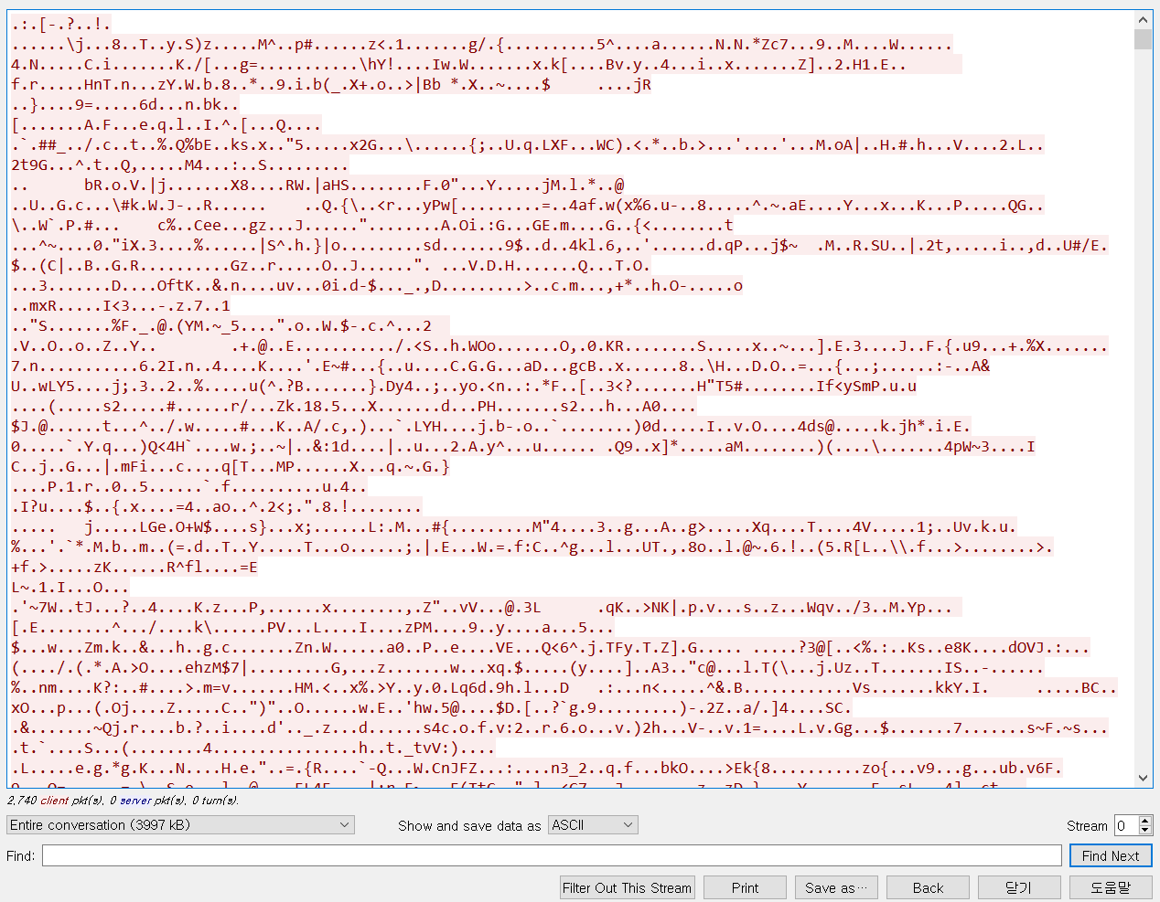
어떻게 방어해야 할까?
웹 서버 관리자는 모든 페이지에 HTTPS를 적용한다.

Slide 35
어떻게 방어해야 할까?
웹 서버 관리자는 모든 페이지에 HTTPS를 적용한다.
금융거래, 기업업무, 로그인 정보나 개인 정보가 필요한 서비스는 사용을 자제한다.
AP의 관리자 ID/PW를 설정하여 허가되지 않은 접근을 방지한다.
AP에 WPA이상의 암호화 방식을 설정한다.

Slide 36
후속 프로젝트 계획
Linux 서버의 ARP spoofing 탐지 툴
중복 MAC 주소
ARP reply 패킷
게이트웨이의 MAC주소 변경
등등…

Slide 37
Q&A
감사합니다.

